Slide 1


אבי רימון
מגמות ומודלים עיסקיים של מערכות
Wi-Fi
בעידן הניידות
כנס גטר טק מאי 2013
לוגו חברה

Slide 2


למה עכשיו?
לוגו חברה

Slide 3


משהו דראמטי קורה!
לוגו חברה

Slide 4




השליטה יצאה מהמפעילים!
לוגו חברה

Slide 5
האדם
השפוף
לוגו חברה

Slide 6
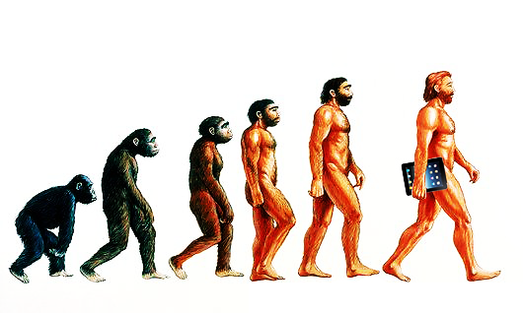
שינויים בהרגלי הצריכה
לוגו חברה

Slide 7
הפרדוקס הסלולארי
ביקוש
הכנסות
לוגו חברה

Slide 8

גידול אקספוננציאלי
לוגו חברה

Slide 9

משאבי הספקטרום הסלולארי בחוסר הלימה
לוגו חברה

Slide 10
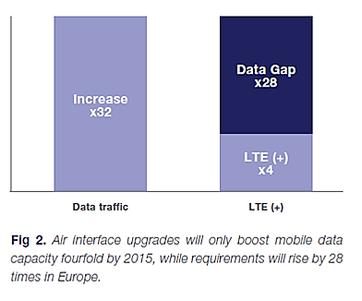

איך מתגברים על הפער?
Source: Rethink
לוגו חברה

Slide 11
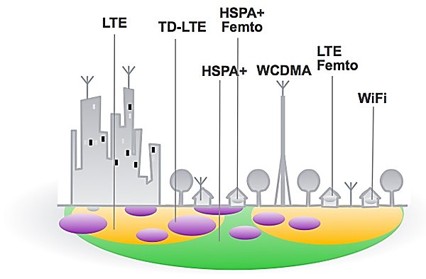
שילוב מערכות
לוגו חברה

Slide 12
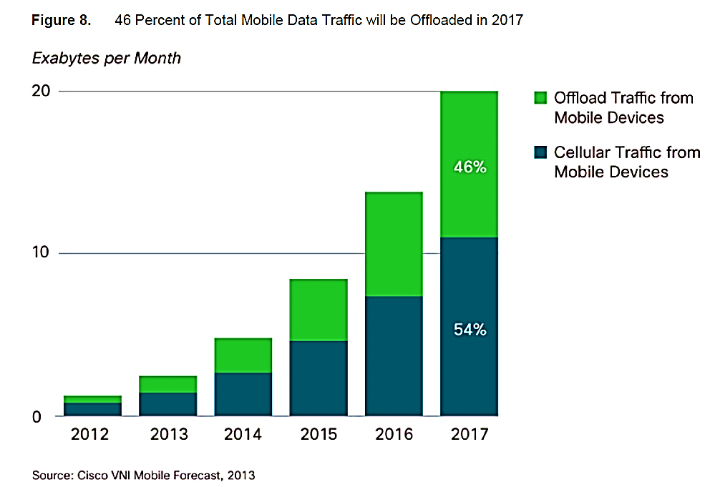

והמנצח הוא....
לוגו חברה

Slide 13



מי יענה על הפער?
לוגו חברה

Slide 14

מהי ההזדמנות העיסקית?
לוגו חברה

Slide 15

אפשרויות הכנסה מרשתות Wi-Fi
משתמשים
מפעילים
שירותי ערך מוסף
לוגו חברה

Slide 16

קבלת החלטות
לוגו חברה

Slide 17

מטרות?
טובת התושב
קידום אוכלוסיות חלשות
תיירות
עידוד עסקים
הכנסות
שיפור שירותי הארגון
לוגו חברה

Slide 18

קהלי מטרה?
מקומיים
אורחים
עסקים מארחים
עסקים מתפעלים
מפעילי הסלולאר
לוגו חברה

Slide 19
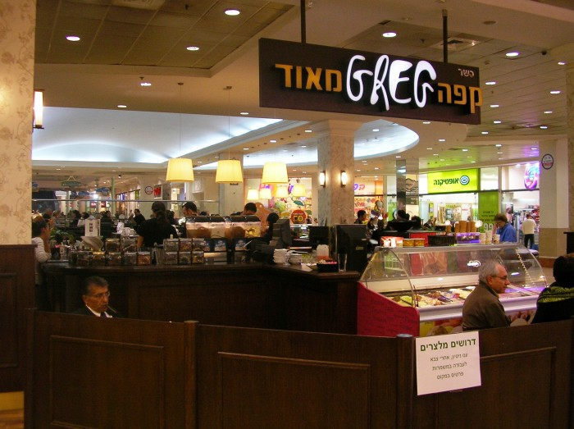
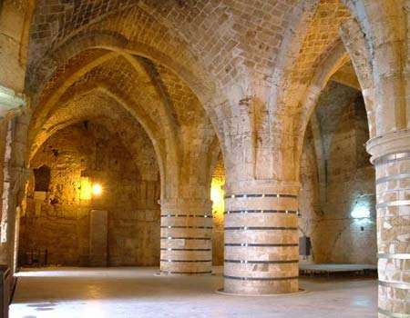
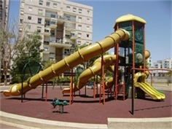
היכן?
אזורי הביקוש אינם זהים לכל קהלי המטרה
לוגו חברה

Slide 20

למי מוכרים?
עסקים מארחים
משתמשים סופיים
אורחים בלבד
סיטונאים
לוגו חברה

Slide 21

מה מוכרים?
רמת השירות
הבחנה בין רמות שירות
שירותי ערך מוסף
לוגו חברה

Slide 22

מדיניות תמחור
ריאלית
מסובסדת
הבחנה בין משתמשים
Bundle
לוגו חברה

Slide 23


מודלים עיסקיים
סבסוד סלולארי מלא
זיכיון לבעלי העסקים המארחים
זיכיון עירוני כללי או אזורי
הפעלה עצמית

Slide 24
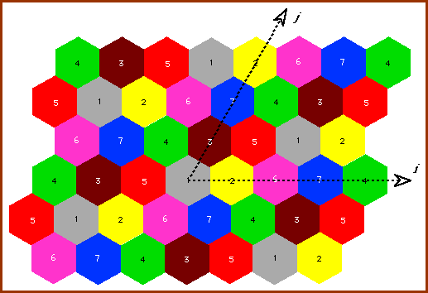
שת"פ עם הסלולאר
לוגו חברה

Slide 25
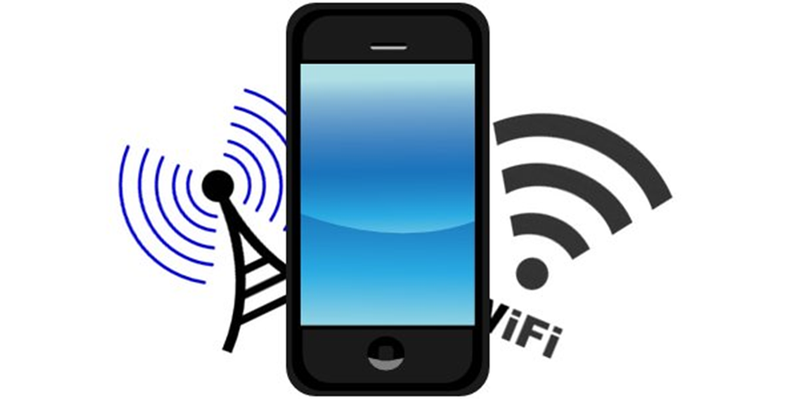
רשת Wi-Fi "סלולארית"
הורדת עומסים אוטומטית מנוהלת על ידי המפעיל
במקומות המתאימים
ביחס לאפליקציות הרלוונטיות
תוך שמירה:
  על רצף השירות - Seamlessly
  על רמת שירות איכותית
  על רמת אבטחת מידע גבוהה
התחשבות במשאבי הסוללה.
אך יותר מכול: שמירת קשר עם הלקוח!
לוגו חברה

Slide 26
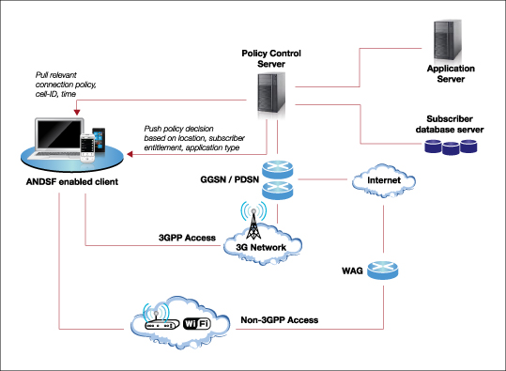
איך זה עובד?
לוגו חברה

Slide 27




תמיכת התקנים
802.11u
Hot Spot 2.0
לוגו חברה

Slide 28
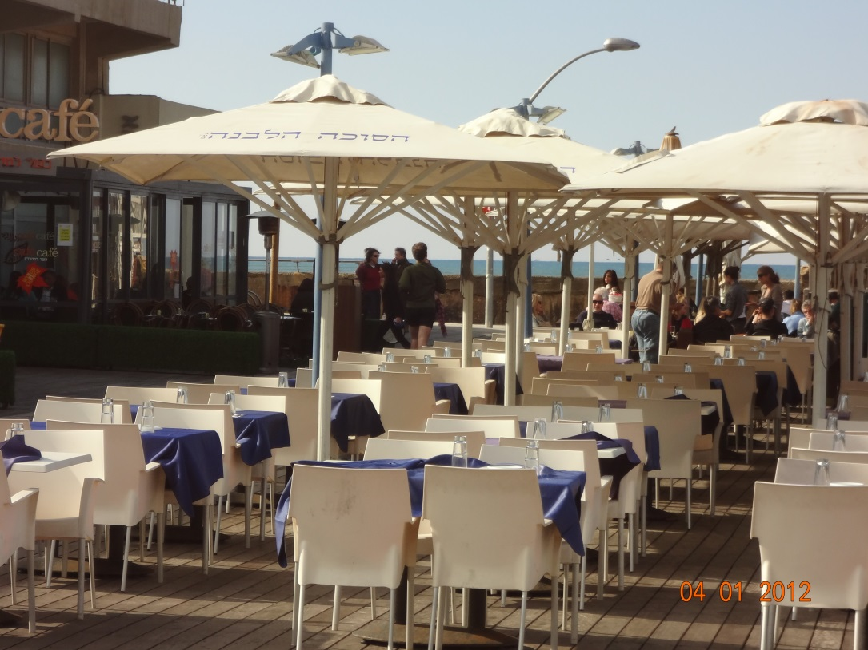
אזורים מועדפים
אזורי ביקוש סלולארים:
  מרכזי בילוי וקניות
  מרכזי לימוד
  אתרי ספורט
  מרכזים עירוניים ראשיים
לוגו חברה

Slide 29

מה תוכלו לקבל תמורת הנכס שלכם?
ציוד
הקמה
תחזוקה
תמסורת
ספק אינטרנט (?)
דמי שכירות
יכולת אספקת שירות Wi-Fi
לוגו חברה

Slide 30



למה דווקא בישראל?
חדירה גבוהה של סמרטפונים.
צריכת נתונים גבוהה
צפיפות אוכלוסין
מחסור בספקטרום
תחרותיות גבוהה המובילה לירידת מחירים – תוכניות "הכול כלול".
חוסר יכולת להקים אתרים סלולארים מפאת התנגדות תושבים ועיריות.
לוגו חברה

Slide 31

לוגו חברה

Slide 32

משתמשים
דמי שימוש למתחבר הרגיל.
דמי שימוש בעבור שירות Premium.
לעסקים או לאורחים בלבד.
שירותי תוכן למשתמש.
לוגו חברה

Slide 33
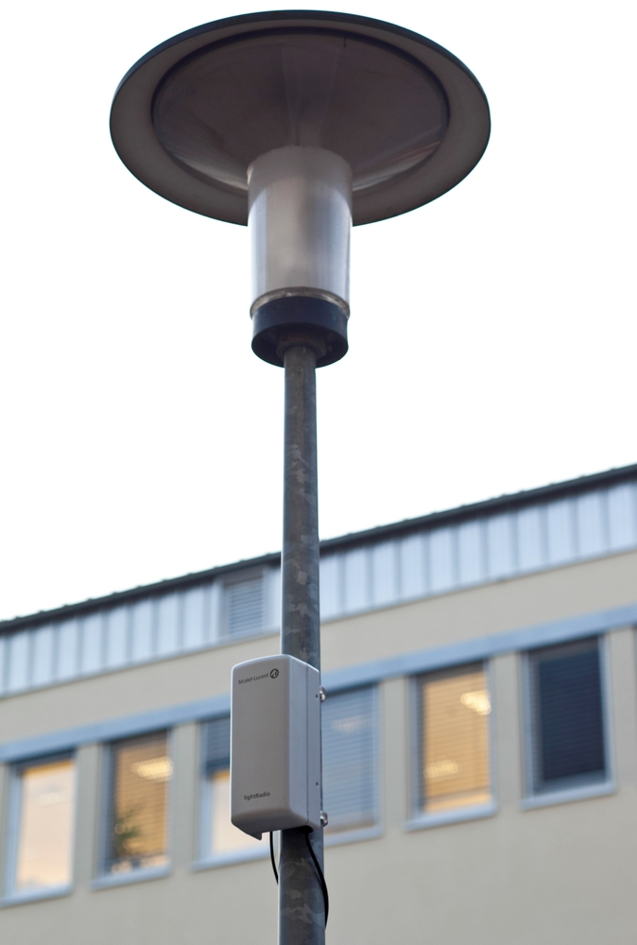
מפעילים
Cellular Data Offload.
אירוח אתרים קטנים.
לוגו חברה

Slide 34
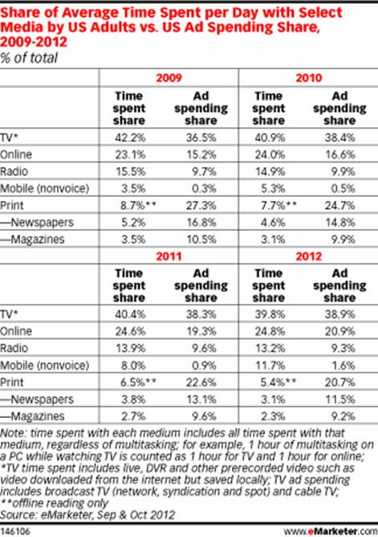
שירותי ערך מוסף
M2M
פירסום:
  כללי
  לוקאלי מכוון מאפייני לקוח ומיקום
  פירסום מפולח בהתאם לנתוני המפעיל הסלולארי
אספקת נתוני Big Data
לוגו חברה

